Slide 1
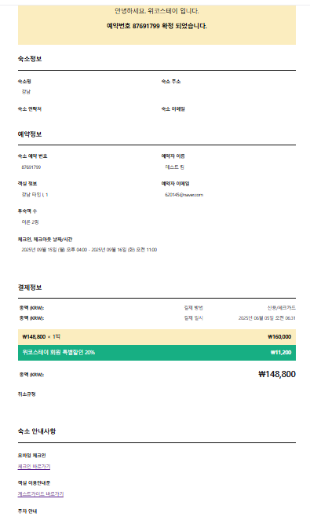
하단의 모바일 체크인, 체크인 바로가기를 누르시고 이 예약번호를 입력해 주세요

